Slide 1
Правильные многогранники
ЦОР по математике
Автор: Тазетдинов Шамиль Хасиятуллович, учитель математики МБОУ «Стародрожжановская СОШ № 1» Дрожжановского муниципального района РТ

Slide 2
Определение многогранника
Многогранник – это часть пространства, ограниченная совокупностью конечного числа плоских многоугольников, соединённых таким образом, что каждая сторона любого многогранника является стороной ровно одного многоугольника. Многоугольники называются гранями, их стороны – рёбрами, а вершины – вершинами.

Slide 3
Правильным называется многогранник, у которого все грани являются правильными многоугольниками, и все многогранные углы при вершинах равны.
В каждой вершине многогранника должно сходиться столько правильных n – угольников, чтобы сумма их углов была меньше 360⁰. Т.е должна выполняться формула βk < 360⁰ ( β-градусная мера угла многоугольника, являющегося гранью многогранника, k – число многоугольников, сходящихся в одной вершине многогранника.)

Slide 4
Существует пять типов правильных многогранников
название | β | k | Сумма плоских углов
тетраэдр | 60 | 3 | 180
октаэдр | 60 | 4 | 240
икосаэдр | 60 | 5 | 300
гексаэдр | 90 | 3 | 270
додекаэдр | 108 | 3 | 324

Slide 5
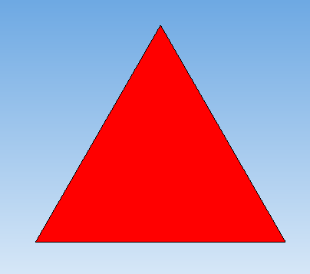
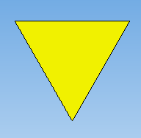
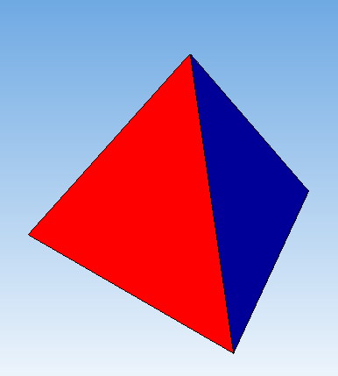
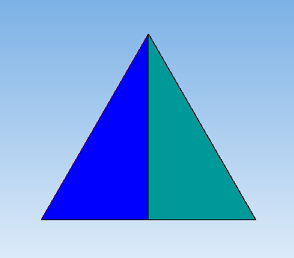
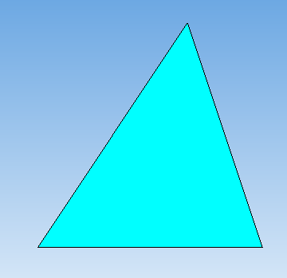
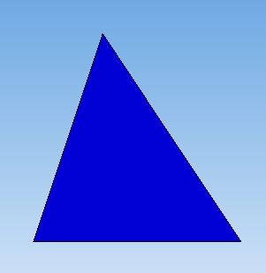
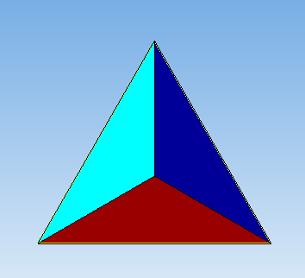
Тетраэдр Правильный многогранник, у которого грани правильные треугольники и в каждой вершине сходится по три ребра и по три грани. У тетраэдра: 4 грани, четыре вершины и 6 ребер Правильный многогранник, у которого грани правильные треугольники и в каждой вершине сходится по три ребра и по три грани. У тетраэдра: 4 грани, четыре вершины и 6 ребер
снизу
спереди
слева
сзади
сверху
справа

Slide 6
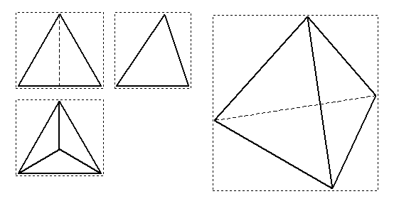
Чертёж и технический рисунок тетраэдра

Slide 7
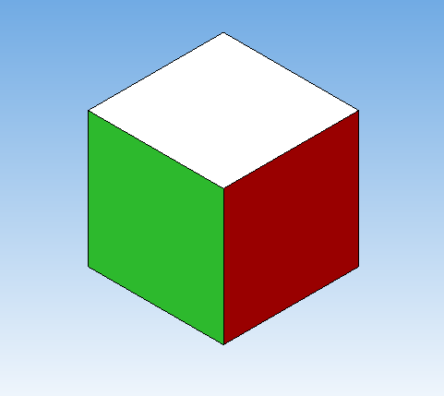
Куб или гексаэдр Правильный многогранник, у которого грани – квадраты и в каждой вершине сходится по три ребра и три грани. У него: 6 граней, 8 вершин и 12 ребер
спереди
снизу
слева
сзади
сверху
справа

Slide 8
Чертёж и технический рисунок гексаэдра

Slide 9
Октаэдр Правильный многогранник, у которого грани- правильные треугольники и в каждой вершине сходится по четыре ребра и по четыре грани. У октаэдра: 8 граней, 6 вершин и 12 ребер
спереди
снизу
слева
сзади
сверху
справа

Slide 10
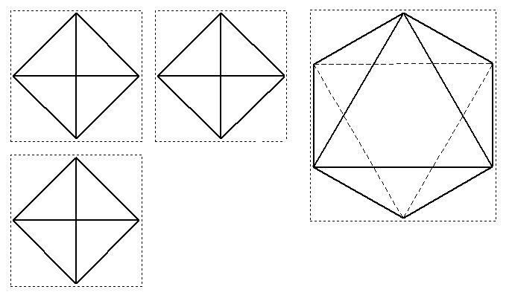
Чертёж и технический рисунок октаэдра

Slide 11
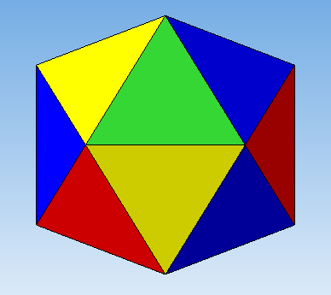
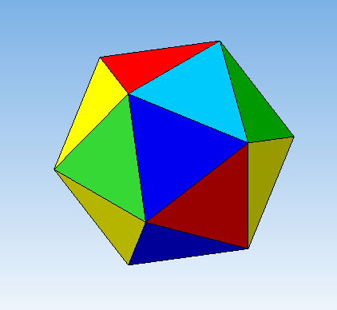
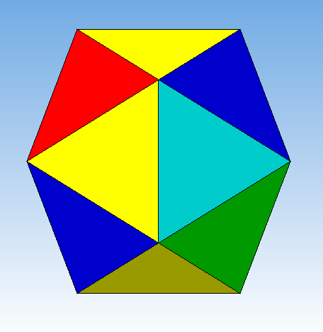
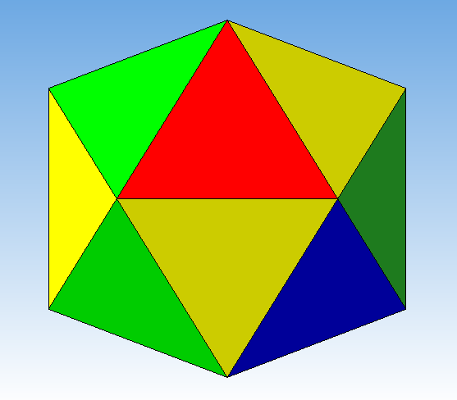
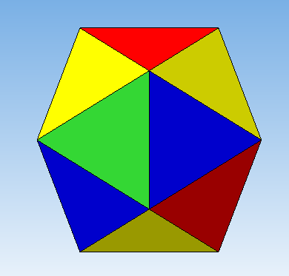
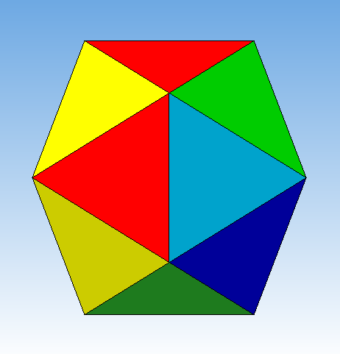
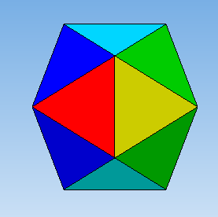
Икосаэдр
Правильный многогранник, у которого грани - правильные треугольники и в вершине сходится по пять рёбер и граней. У икосаэдра: 20 граней, 12 вершин и 30 ребер
спереди
снизу
слева
сзади
справа
сверху

Slide 12
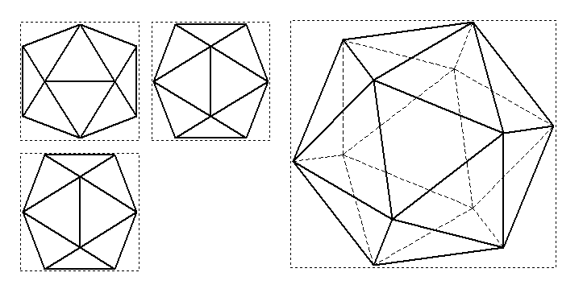
Чертёж и технический рисунок икосаэдра

Slide 13
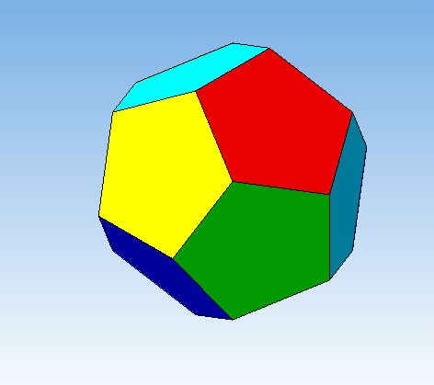
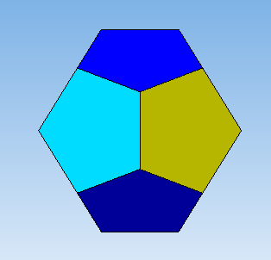
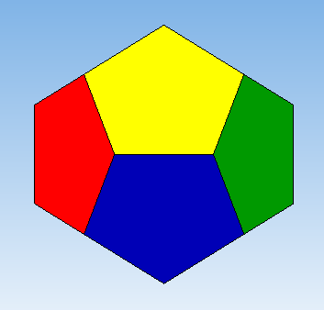
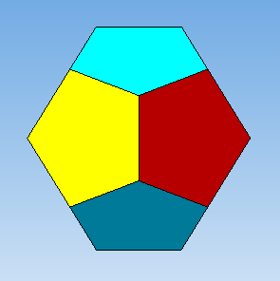
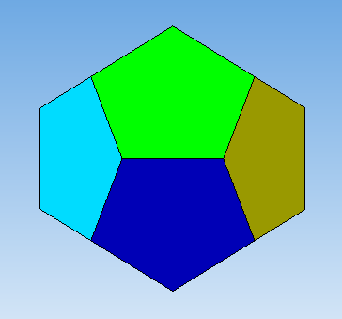
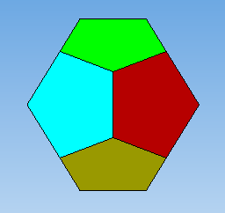
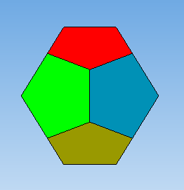
Додекаэдр
Правильный многогранник, у которого грани правильные пятиугольники и в каждой вершине сходится по три ребра и три грани.
У додекаэдра:12 граней, 20 вершин и 30 ребер
снизу
спереди
слева
сзади
справа
сверху

Slide 14
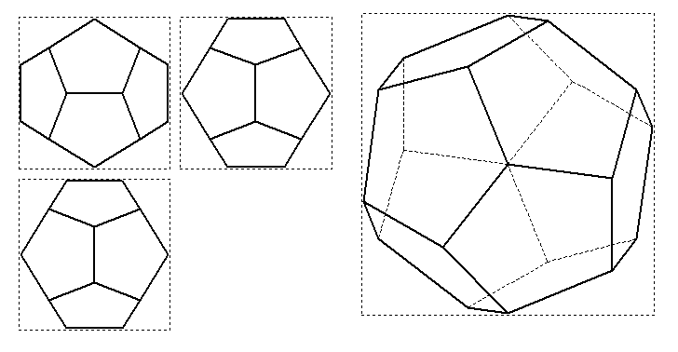
Чертёж и технический рисунок додекаэдра

Slide 15
Элементы симметрии правильных многогранников
 | тетраэдр | октаэдр | икосаэдр | гексаэдр | додекаэдр
Центры симметрии | - | 1 | 1 | 1 | 1
Оси симметрии | 3 | 9 | 15 | 9 | 15
Плоскости симметрии | 6 | 9 | 15 | 9 | 15

Slide 16
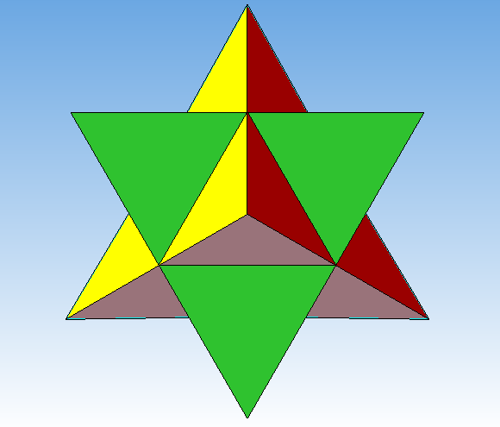
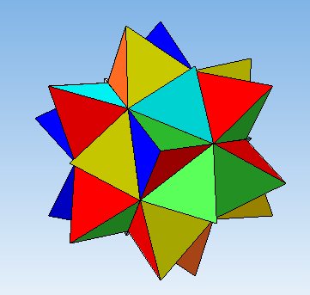
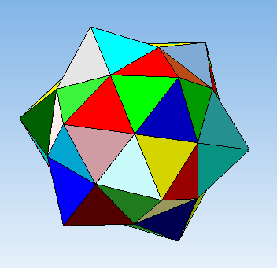
Правильные невыпуклые многогранники
Звёздчатая форма октаэдра
Звёздчатая форма икосаэдра
Звёздчатая форма додекаэдра

Slide 17
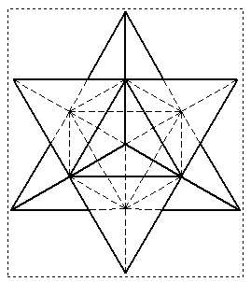
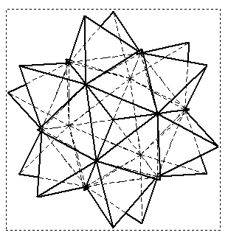
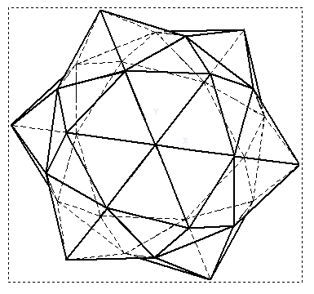
Технические рисунки невыпуклых многогранников
Звёздчатая форма октаэдра
Звёздчатая форма икосаэдра
Звёздчатая форма додекаэдра

Slide 18
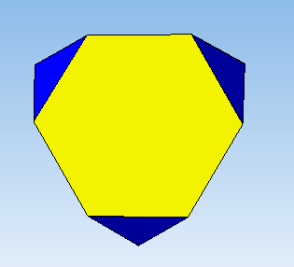
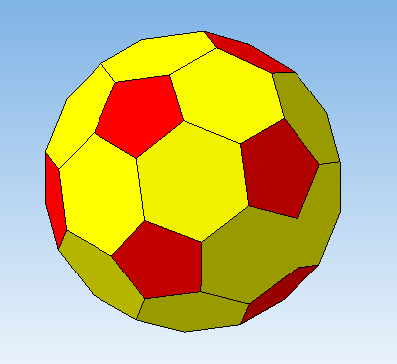
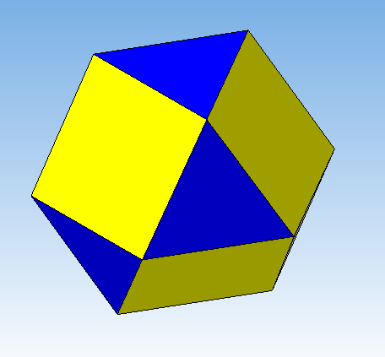
Полуправильные многогранники
Усеченный тетраэдр
Усеченный икосаэдр
Кубооктаэдр

Slide 19
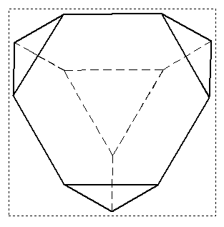
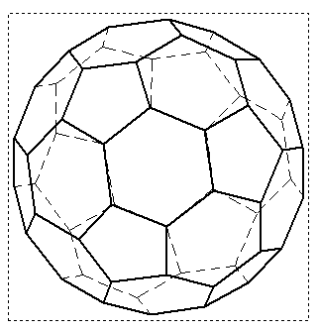
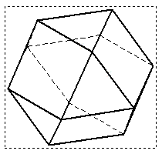
Технические рисунки полуправильных многогранников
Усеченный тетраэдр
Усеченный икосаэдр
Кубооктаэдр

Slide 20
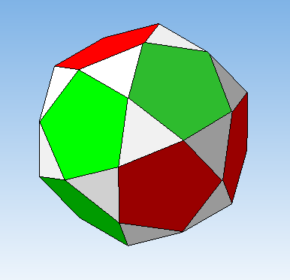
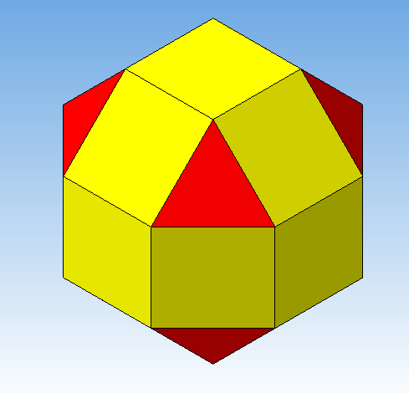
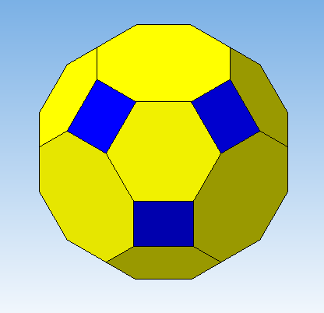
Полуправильные многогранники
Икосододекаэдр
Ромбокубооктаэдр
Ромбоусечённый кубооктаэдр

Slide 21
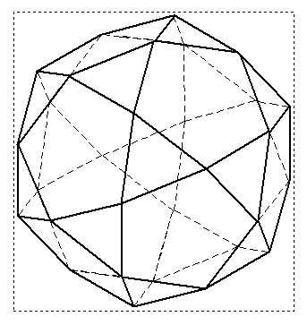
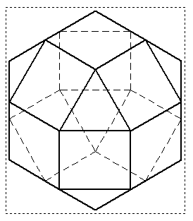
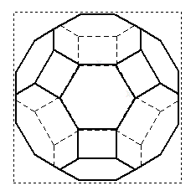
Технические рисунки полуправильных многогранников
Икосододекаэдр
Ромбокубооктаэдр
Ромбоусечённый кубооктаэдр

